Slide 1
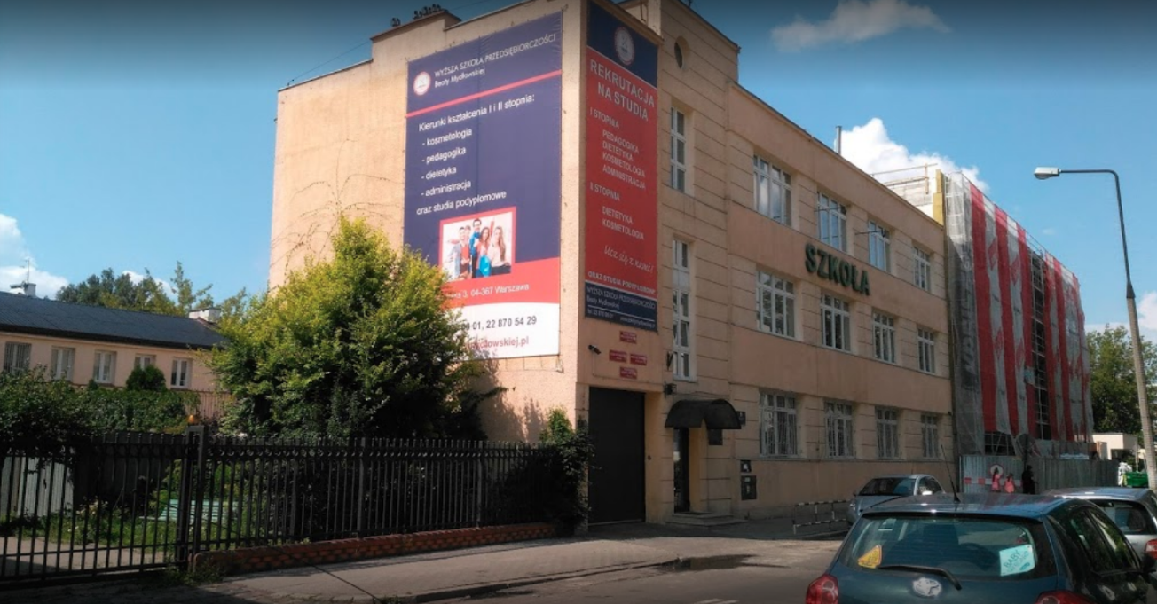
Prezentacja Szkół Beaty Mydłowskiej

Slide 2
W Szkołach Beaty Mydłowskiej przy ul. Kaleńskiej 3 funkcjonują:
Liceum ogólnokształcące (dla młodzieży i dorosłych)
Technikum Fryzjerskie
Technikum Informatyczne
Technikum Handlowe
Technikum Obsługi Turystycznej
Technikum Kelnerskie
Technikum Hotelarskie
Policealna Szkoła Kosmetyczna
Policealna Szkoła Medyczna

Slide 3
ADRESACI OFERTY EDUKACYJNEJ
ABSOLWENCI SZKÓŁ PODSTAWOWYCH
4 letnie Liceum Ogólnokształcące
5 letnie Technikum
ABSOLWENCI GIMNAZJUM
3 letnie Liceum Ogólnokształcące
4 letnie Technikum

Slide 4
Liceum Ogólnokształcące nauka kończy się egzaminem maturalnym.
Klasa humanistyczna (j. polski, j. angielski, historia )
Klasa biologiczno – chemiczna (biologia, chemia, j. angielski)
Klasa geograficzno – społeczna (geografia, WOS, j. angielski)

Slide 5
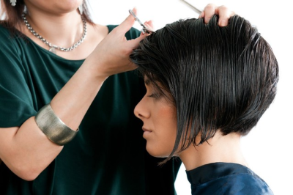
Technikum Fryzjerskie
Technikum Fryzjerskie swoją ofertę programową kieruje do absolwentów gimnazjum i szkół podstawowych, którzy swoją przyszłość zawodową pragną związać z fryzjerstwem.

Slide 6
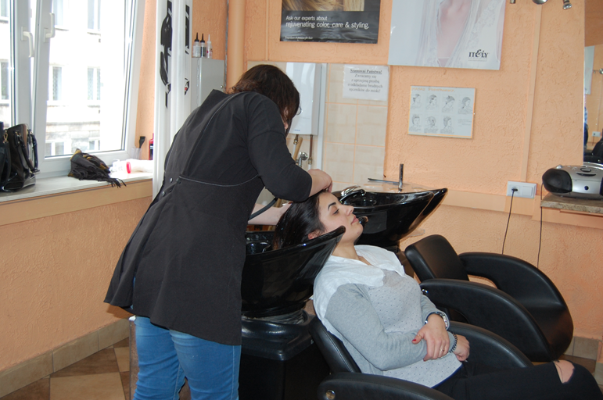
W czasie nauki uczniowie uczą się m.in.: strzyżenia włosów, wykonywania wielu nowoczesnych zabiegów pielęgnacyjnych, stylizacji fryzur, a także zasad zarządzania zakładem fryzjerskim oraz prowadzenia własnej działalności gospodarczej.

Slide 7
Nauka zawodu odbywa się pod okiem wysoce wyspecjalizowanej kadry oraz na sprzęcie niezbędnym do pracy fryzjera. .

Slide 8
W podstawie programowej oprócz przedmiotów ogólnych znajdują się przedmioty takie, jak: podstawy fryzjerstwa, wizualizacja wizerunku, organizacja salonu fryzjerskiego, procesy fryzjerskie i stylizacja fryzur, wizualizacja we fryzjerstwie

Slide 9
Tytuł Technika Usług Fryzjerskich uczniowie uzyskują po ukończeniu Technikum i zdaniu egzaminów potwierdzających kwalifikacje zawodowe z kwalifikacji: A.19 Wykonywanie zabiegów fryzjerskich A.23 Projektowanie fryzur

Slide 10
Technikum Informatyczne
To szkoła dla absolwentów gimnazjum i szkoły podstawowej, którzy mają zainteresowania matematyczno-techniczno-informatyczne oraz predyspozycje do pracy w zawodzie informatyka.
Informatyka = dziedzina nauki (computer science) + dynamicznie
rozwijające się technologie
– wspiera i integruje się ze wszystkimi dziedzinami

Slide 11
Technik Informatyk to zawód, który stwarza wielkie możliwości w zakresie realizacji kariery zawodowej. Zawód technika informatyka cechuje uniwersalność, można go wykonywać praktycznie wszędzie. Zarówno w firmie jak i zdalnie z domu. Dotyczy to zarówno wyspecjalizowanych firm z sektora IT, jak i instytucji, urzędów, banków, przedsiębiorstw z różnych branż, gdzie znajdują się typowe stanowiska dla technika informatyka.

Slide 12
Absolwent szkoły kształcącej w zawodzie technik informatyk przygotowany jest do wykonywania następujących zadań zawodowych: - administrowania danymi, - projektowania sieci komputerowych, - administrowania tymi sieciami,

Slide 13
Nauka w Technikum Informatycznym, odbywa się pod okiem najlepszych fachowców w branży. To osoby mające już doświadczenie w branży IT, którym chętnie dzielą się z uczniami.

Slide 14
Przedmioty zawodowe w Technikum Informatycznym:
Administracja systemami operacyjnymi
Montaż i konfiguracja lokalnych sieci komputerowych
Projektowanie baz danych
Tworzenie stron i aplikacji internetowych
Urządzenia techniki komputerowej,
witryny i aplikacje internetowe,
systemy baz danych,
lokalne sieci komputerowe i wiele więcej.

Slide 15
W szkole poznajemy budowę komputera i urządzeń peryferyjnych. Uczymy się posługiwania urządzeniami cyfrowymi i sieciami komputerowymi. Poznajemy zasady działania urządzeń cyfrowych i sieci komputerowych oraz wykonywanie obliczeń i programów.

Slide 16
EE.08 Montaż i eksploatacja systemów komputerowych Urządzeń peryferyjnych i sieci - klasa III
Egzaminy potwierdzające kwalifikacje zawodowe:
EE.09 Programowanie tworzenie i administrowanie stronami internetowymi i bazami danych jakim jest technik informatyk. – klasa IV

Slide 17
Technikum Handlowe
Do podjęcia nauki w Technikum Handlowym zachęcamy wszystkich zainteresowanych kształceniem ekonomicznym, którzy chcą uzyskać maturę i zawód,
Absolwent Technikum Handlowego posiada wiedzę z zakresu ekonomii, prawa, ekonomiki handlu, towaroznawstwa, rachunkowości handlowej, techniki biurowej, marketingu i reklamy.

Slide 18
Przygotowanie zawodowe
Absolwent Technikum Handlowego przygotowany jest do wykonywania następujących zadań zawodowych:
Wykonywania prac związanych z obsługą klientów oraz realizacją transakcji kupna i sprzedaży;
- Organizowania prac w zakresie przyjmowania dostaw oraz przygotowywania towarów do sprzedaży;
Prowadzenia działań reklamowych i marketingowych;
Organizowania i prowadzenia działalności handlowej;
Zarządzania działalnością handlową przedsiębiorstwa.

Slide 19
Przedmioty zawodowe
Marketing w działalności handlowej
Przedsiębiorca w handlu
Sprzedaż towarów
Symulacyjna firma handlowa
Towar jako przedmiot handlu
Obsługa klientów
Organizacja i technika sprzedaży

Slide 20
Nauka w szkole kończy się: egzaminem maturalnym oraz egzaminem potwierdzającym kwalifikacje zawodowe:
A.18.- Prowadzenie sprzedaży
– klasa III
A.22 - Zarządzanie działalnością handlową – klasa IV

Slide 21
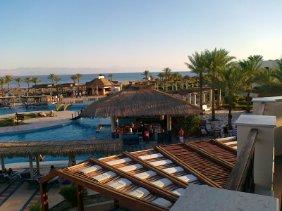
Technikum Obsługi Turystycznej
Technikum Obsługi Turystycznej to idealna propozycja dla osób, które interesują się planowaniem i organizowaniem imprez oraz turystyki.
Nauka w Technikum to szansa na rozpoczęcie nowej drogi edukacyjnej oraz początek kariery zawodowej dla osób o różnych zainteresowaniach i predyspozycjach.

Slide 22
Kierunek, który pomoże wyspecjalizować się w obsłudze pasażerów w portach lotniczych i morskich. W trakcie kształcenia poznasz podstawowe zasady gospodarki rynkowej, nowoczesne metody zarządzania i finansowania działalności gospodarczej.

Slide 23
Perspektywy pracy po zakończeniu nauki
.
.
W firmach zajmujących się organizacją i obsługą ruchu turystycznego
W biurach podróży
W punktach informacji turystycznej

Slide 24
Możesz zostać rezydentem biur podróży w ciekawym zakątku świata lub przewodnikiem wycieczek krajowych i zagranicznych albo otworzyć własną działalność gospodarczą.

Slide 25
Wśród przedmiotów nauczania znaleźć można:
Geografia turystyczna
podstawy turystyki
Organizacja imprez i usług turystycznych.
Marketing usług turystycznych;

Slide 26
Nauka w Technikum daje absolwentom silne podstawy znajomości branży turystycznej.
Absolwent technikum to osoba wszechstronnie wykształcona, która może pracować zarówno w kraju, jak i poza granicami.
Warszawa, Europa, świat – wszystko zależy od indywidualnych predyspozycji oraz marzeń absolwenta.

Slide 27
Nauka w szkole kończy się: egzaminem maturalnym oraz egzaminem potwierdzającym kwalifikacje zawodowe:
T.13.- Planowanie i realizacja imprez i usług turystycznych – klasa III
T.14. - Prowadzenie informacji turystycznej oraz sprzedaż usług turystycznych – klasa IV

Slide 28
Technikum Hotelarskie to oferta przeznaczona dla osób, które chcą pracować w miejscach, gdzie można spotkać turystów – niezależnie od tego, czy będzie to Warszawa, małe, urocze miejscowości czy też duże, zagraniczne miejsca wakacyjnych wypraw.

Slide 29
Wykaz przedmiotów nauczania
podstawy hotelarstwa
planowanie i realizacja usług w recepcji
obsługa konsumenta
marketing usług hotelarskich
Pracownia hotelarska
Podstawy działalności przedsiębiorstwa hotelarskiego

Slide 30
Nauka w szkole kończy się: egzaminem maturalnym oraz egzaminem potwierdzającym kwalifikacje zawodowe:
T.11. - Planowanie i realizacja usług w recepcji
T.12. - Obsługa gości w obiekcie świadczącym usługi hotelarskie

Slide 31
Umiejętności
Absolwent technikum hotelarskiego posiada zarówno umiejętności dotyczące planowania i realizacji usług w recepcji, jak i obsługi gości, ma także informacje dotyczące marketingu oraz podstaw prowadzenia własnej działalności gospodarczej.

Slide 32
Perspektywy pracy
Absolwent technikum może pracować w zakładach hotelarskich, ośrodkach wypoczynkowych, zakładach uzdrowiskowych, zajazdach, gościńcach. Potrafi prowadzić działalność promocyjną, rezerwować usługi, wykonywać prace związane z obsługą gości oraz jednostek mieszkalnych.
Technik Hotelarz może pracować w branży hotelarskiej w Polsce lub za granicą. Ma szansę na zdobycie atrakcyjnej posady w hotelach, pensjonatach, SPA, ośrodkach uzdrowiskowych i wypoczynkowych, schroniskach, a także wielu firmach związanych z hotelarstwem i turystyką.

Slide 33
Technikum Kelnerskie Nauka w technikum to szansa na rozpoczęcie nowej drogi edukacyjnej oraz początek kariery zawodowej dla osób o różnych zainteresowaniach i predyspozycjach, a szczególnie działalnością gastronomiczną.

Slide 34
Przedmioty w Technikum Kelnerskim
Pracownia gastronomiczna
Technologia sporządzania potraw i napojów
zasady żywienia człowieka
obsługa menadżerska gastronomii
prowadzenie działalności gastronomicznej.

Slide 35
Technikum kelnerskie umożliwia podjęcie pracy we wszystkich firmach prowadzących działalność gastronomiczną. Są to różnego typu: restauracje, kawiarnie, domy wczasowe, itd.

Slide 36
Absolwenci mogą zająć się także obsługą przyjęć okolicznościowych, aranżacją sal i pomieszczeń o charakterze konsumpcyjnym, a także usługami doradczymi.

Slide 37
Nauka w szkole kończy się: egzaminem maturalnym oraz egzaminem potwierdzającym kwalifikacje zawodowe:
T.9 - Wykonywanie usług kelnerskich
T.10 - Organizacja usług gastronomicznych

Slide 38
O Szkole
Szkoły Beaty Mydłowskiej działają od 1999 roku, obecnie uczęszcza do naszych placówek blisko 1000 uczniów.
Sale lekcyjne zaopatrzone są w odpowiedni sprzęt i pomoce dydaktyczne, część wyposażona jest w sprzęt multimedialny i tablice interaktywne.
Budynki szkolne są objęte systemem monitorowania, co podnosi poziom bezpieczeństwa.

Slide 39
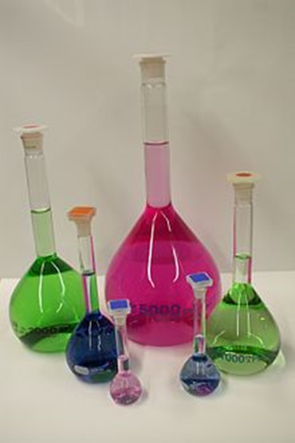
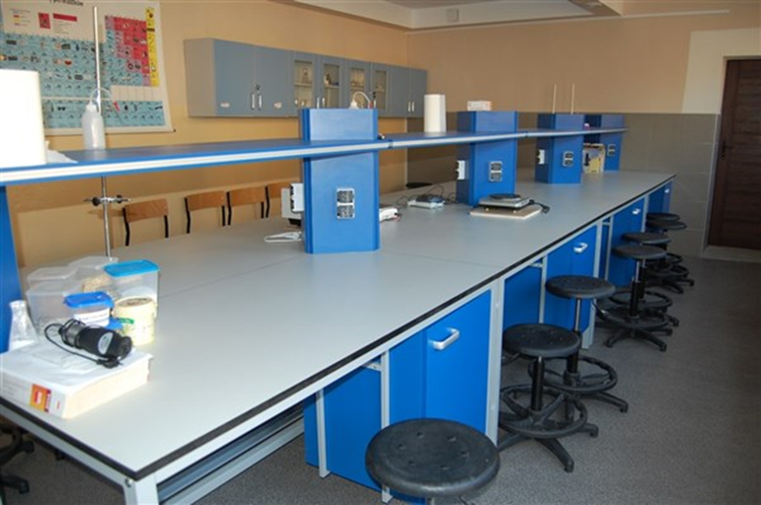
Pracownia chemiczna

Slide 40
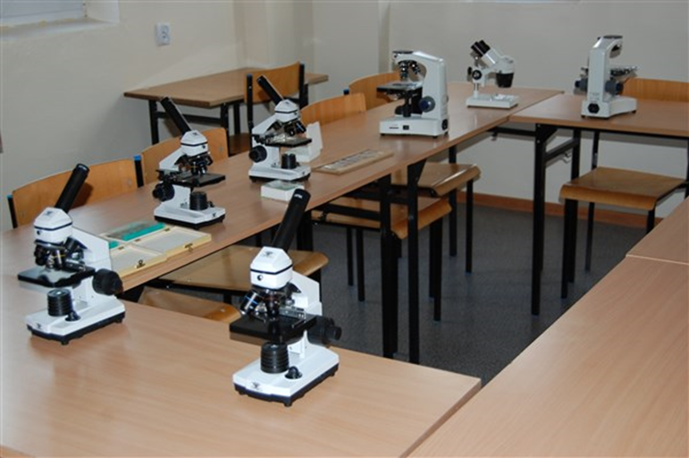
Posiadamy bardzo dobrze wyposażone pracownie. Pracownia biologiczna

Slide 41
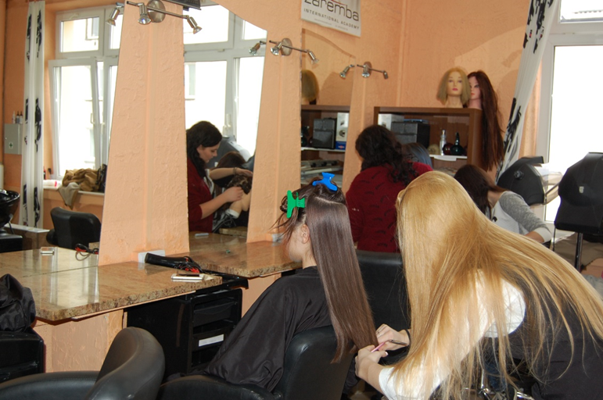
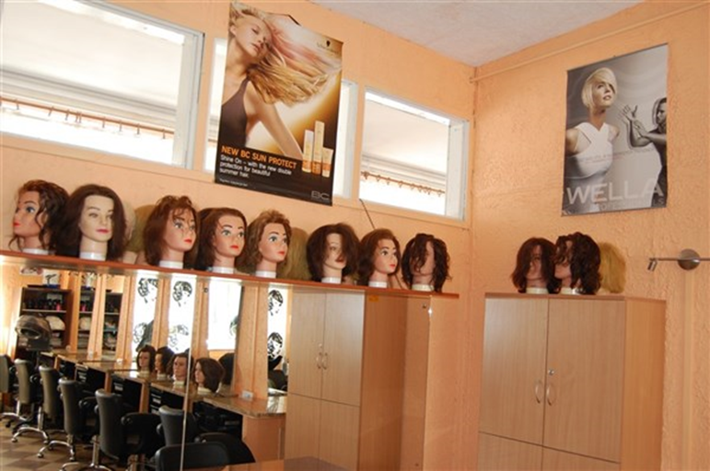
Pracownia fryzjerska

Slide 42
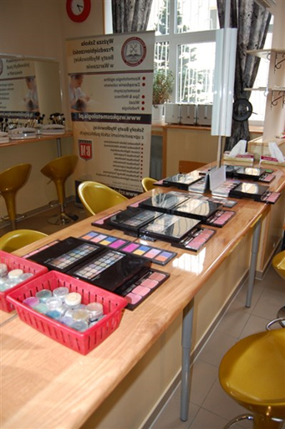
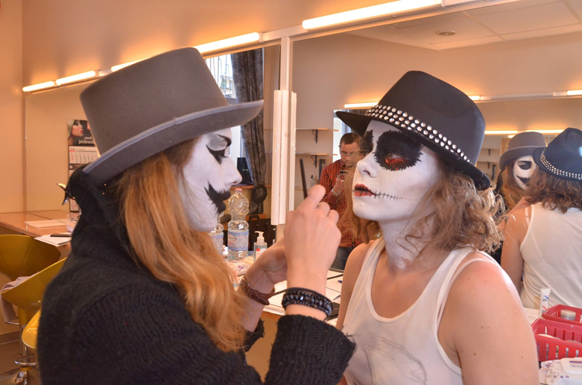
Pracownia wizażu

Slide 43
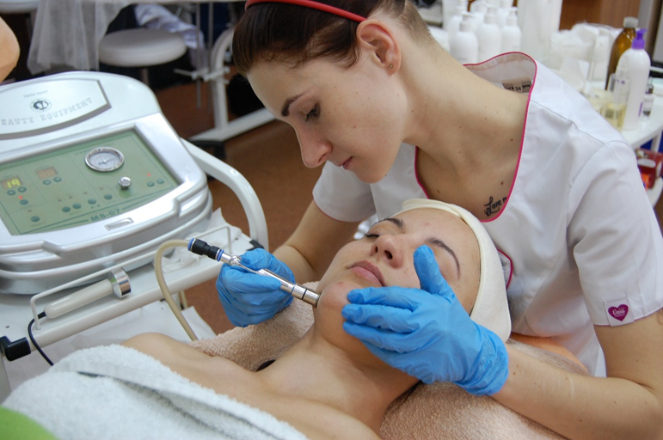
Pracownia kosmetyczna

